Slide 1
Attention
基於Attention的機器翻譯模型
https://jalammar.github.io/visualizing-neural-machine-translation-mechanics-of-seq2seq-models-with-attention/
https://jalammar.github.io/illustrated-transformer/
Tensor2Tensor Intro - Colaboratory (google.com)

Slide 2
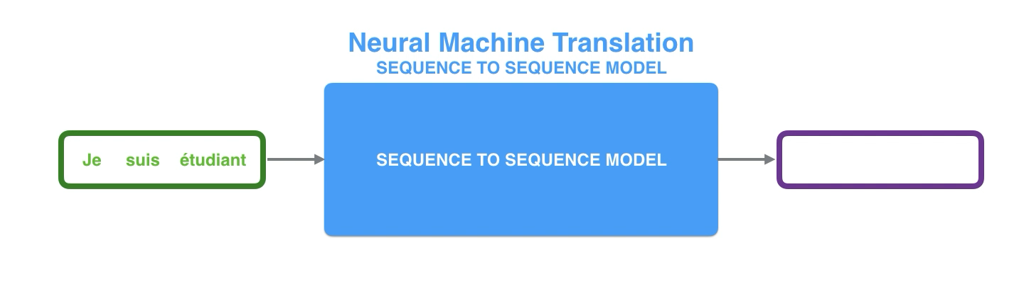
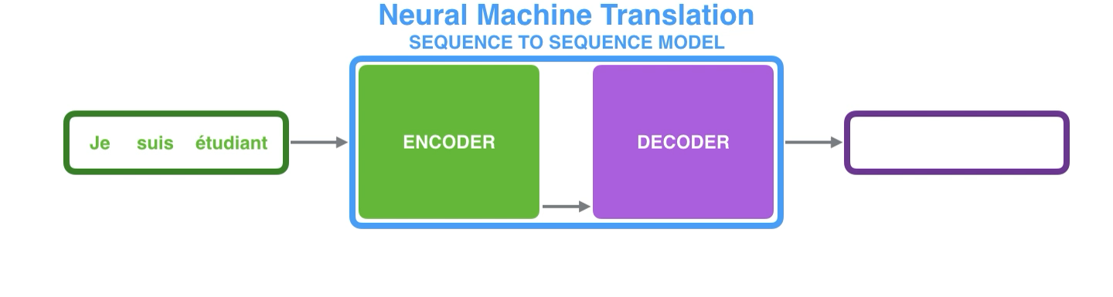
NMT
神經機器翻譯（Neural machine translation，NMT）-機器翻譯方法。
與傳統的統計機器翻譯不同，NMT的目標是建立一個單一的神經網路，可以共同調整以最大化翻譯性能。
最近提出的用於神經機器翻譯的模型經常屬於Encoder-Decoder
  將來源句子編碼成固定長度的向量，解碼器從該向量生成翻譯。
  使用固定長度向量是造成Encoder-Decoder性能的瓶頸，提出讓模型從源語句中自動尋找和目標單詞相關的部分，而不是人為的將來源語句顯示分割進行關係對應。

Slide 3
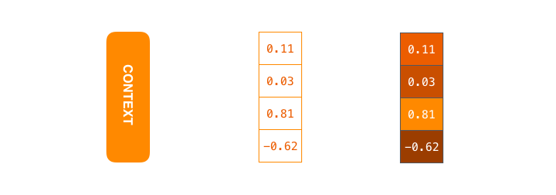
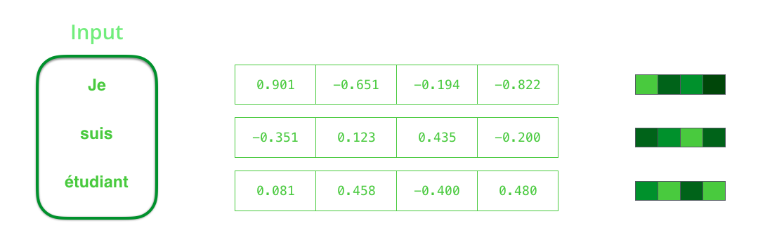
Context
Context一般而言是數字數組的向量
Encoder跟decoder都先假定是recurrent neural networks
基本上指的就是encoder RNN隱藏層神經元的個數
  上圖是大小為4的vector, 正常一般使用通常256, 512, 或 1024.
接著將句子透過word embedding轉成向量

Slide 4
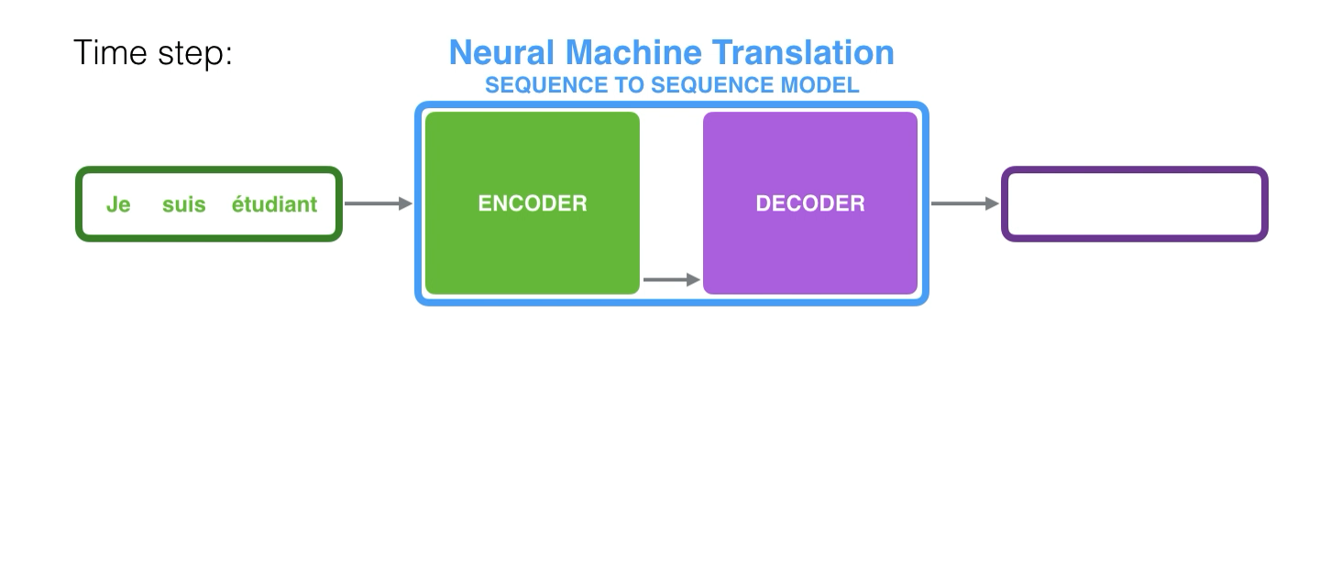
Context
每次編碼器或解碼器都是 RNN 處理其輸入並在該時間點產生輸出。
由於編碼器和解碼器 都是 RNN，因此 RNN 的每一個時間步驟都會進行一些處理，它會根據其輸入和之前看到的輸入更新其隱藏狀態。
注意最後一個隱藏狀態(輸出)就是傳遞給Decoder的context。

Slide 5
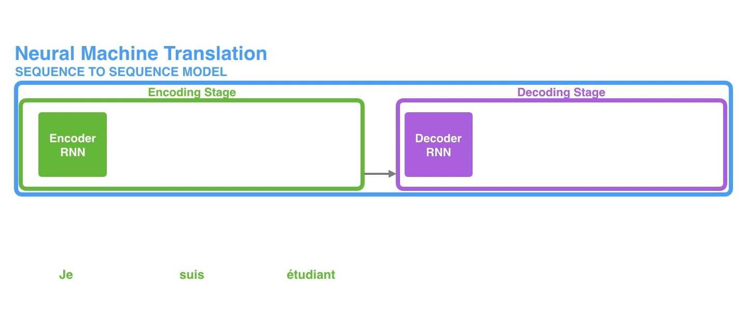
Context
把RNN展開(unrolled)的示意動畫
Context變成這些模型的瓶頸，讓模型很難處理長句子

Slide 6
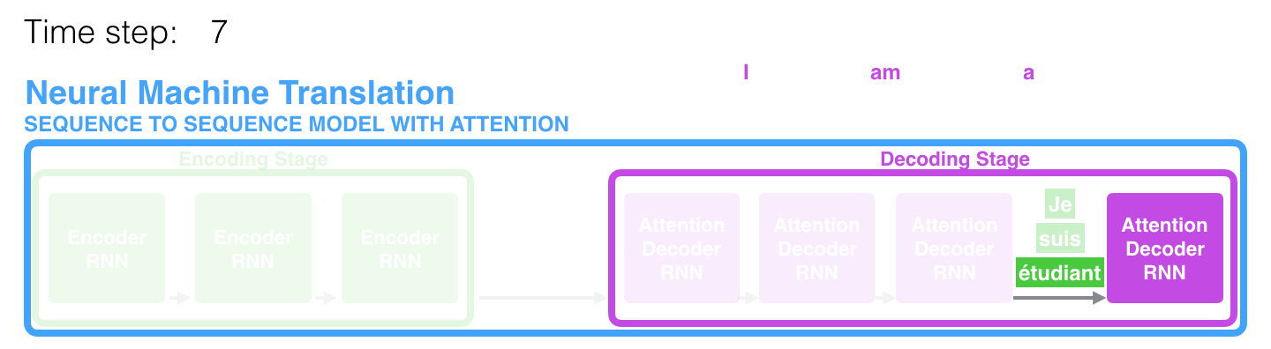
Pay attention now
Attention papers:
  Neural Machine Translation by Jointly Learning to Align and Translate (https://arxiv.org/abs/1409.0473)
  Effective Approaches to Attention-based Neural Machine Translation (https://arxiv.org/abs/1508.04025)
Attention 是一種機制，它允許模型根據需要專注於輸入序列的相關部分。
Decoder在翻譯時會更
注意「學生(étudiant)」

Slide 7
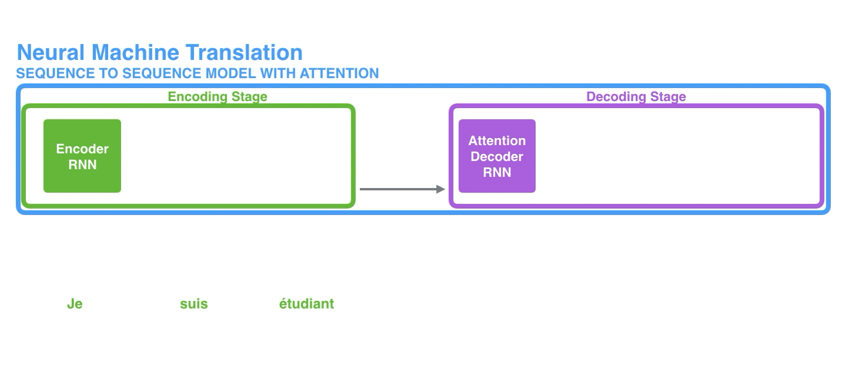
Attention
注意力模型在兩個主要方面不同於經典的Seq2Seq模型：
  首先，編碼器將更多數據傳遞給解碼器。
  編碼器不是傳遞編碼階段的最後一個隱藏狀態，而是將「所有」隱藏狀態傳遞給解碼器

Slide 8
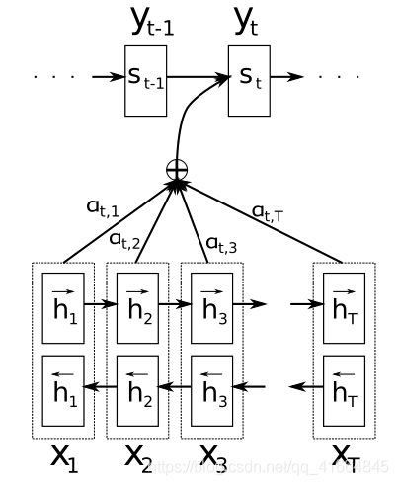
Attention
注意力解碼器在產生輸出之前執行額外的步驟。
為了專注於與此解碼時間階段相關的輸入部分，解碼器執行以下操作：
  查看它接收到的一組編碼器隱藏狀態 ——每個編碼器隱藏狀態都與輸入句子中的某個單詞最相關
  給每個隱藏狀態一個分數
  將每個隱藏狀態乘以其經過 softmax計算後的分數，從而放大具有高分數的隱藏狀態 ，並降低具有低分數的隱藏狀態

Slide 9
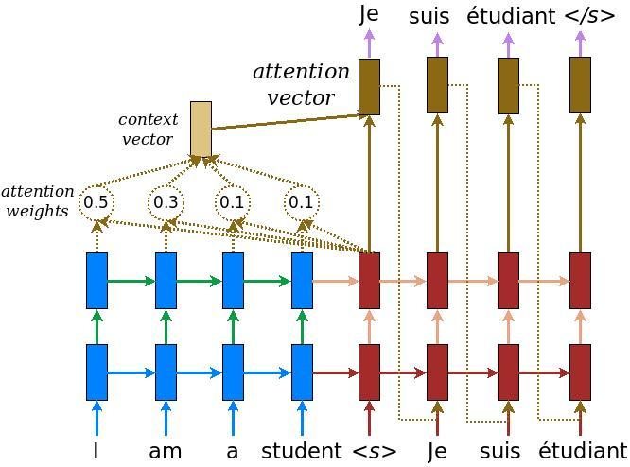
Attention mechanism

Slide 10
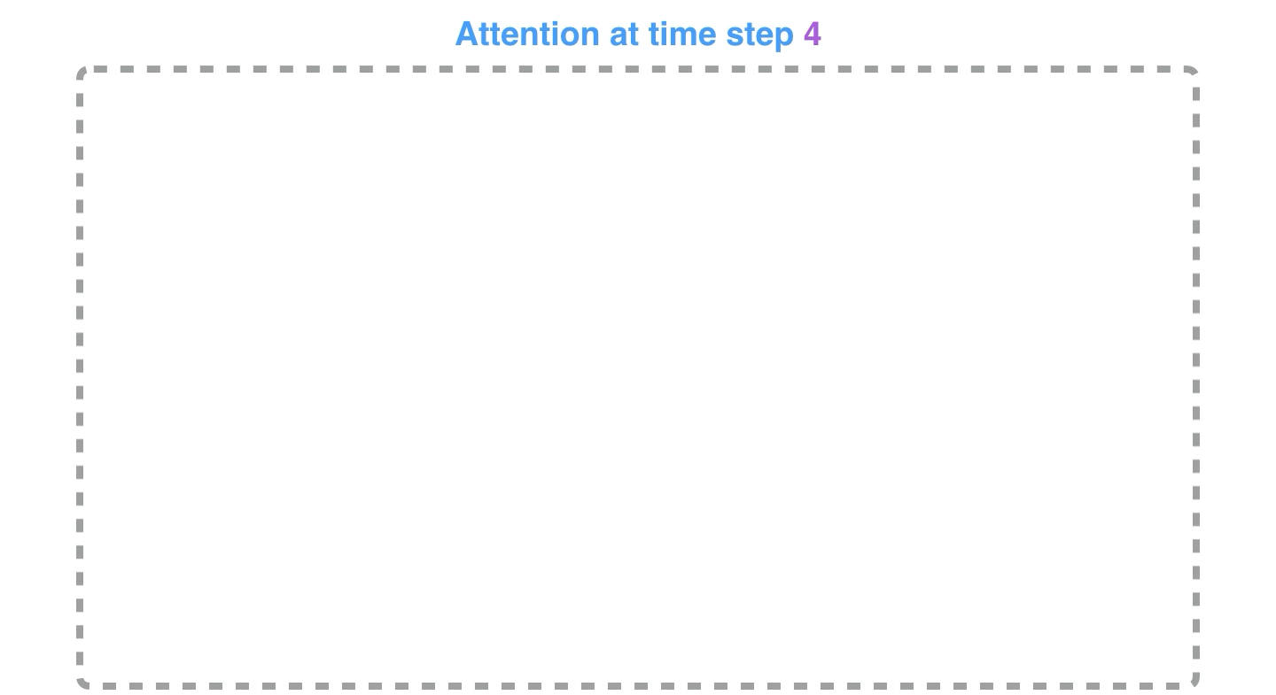
Attention

Slide 11
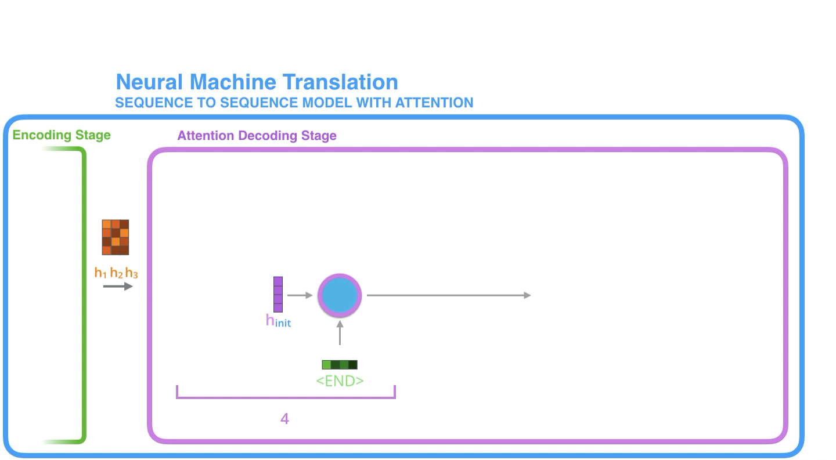
Attention
注意解碼器 RNN 接受<END>標記的嵌入和初始解碼器隱藏狀態。
RNN 處理其輸入，產生輸出和新的隱藏狀態向量 ( h4 )。輸出被丟棄。
Attention：使用編碼器隱藏狀態和h4向量來計算此時間步的上下文向量 ( C4 )。
將h4和C4連接成一個向量。
通過前饋神經網絡（與模型聯合訓練的網絡）傳遞該向量。
前饋神經網絡的輸出表示這個時間步長的輸出詞。
重複下一個時間步驟

Slide 12
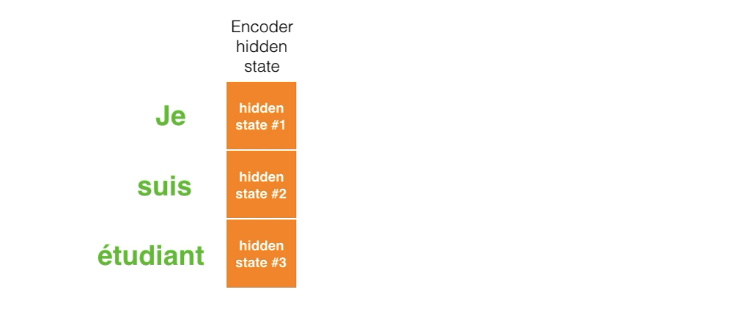
Attention

Slide 13
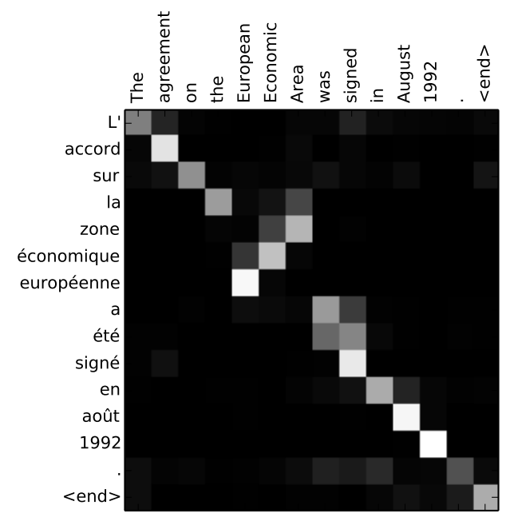
Attention
該模型不是只有無腦地將輸出中的第一個單詞與輸入中的第一個單詞對齊。
它實際上從訓練階段學習瞭如何對齊該語言對中的單詞（在例子中是法語和英語）。
GitHub - tensorflow/nmt: TensorFlow Neural Machine Translation Tutorial

Slide 14
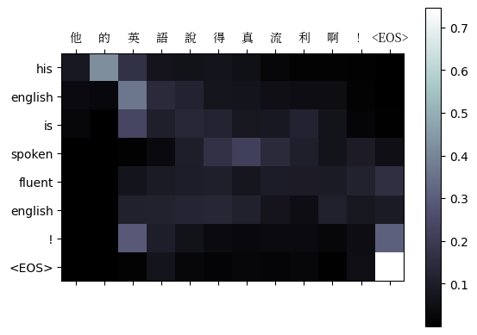
程式範例
簡體中文翻英文
https://www.kaggle.com/code/leonjye/seq2seq-translation-attention-tutorial

Slide 15
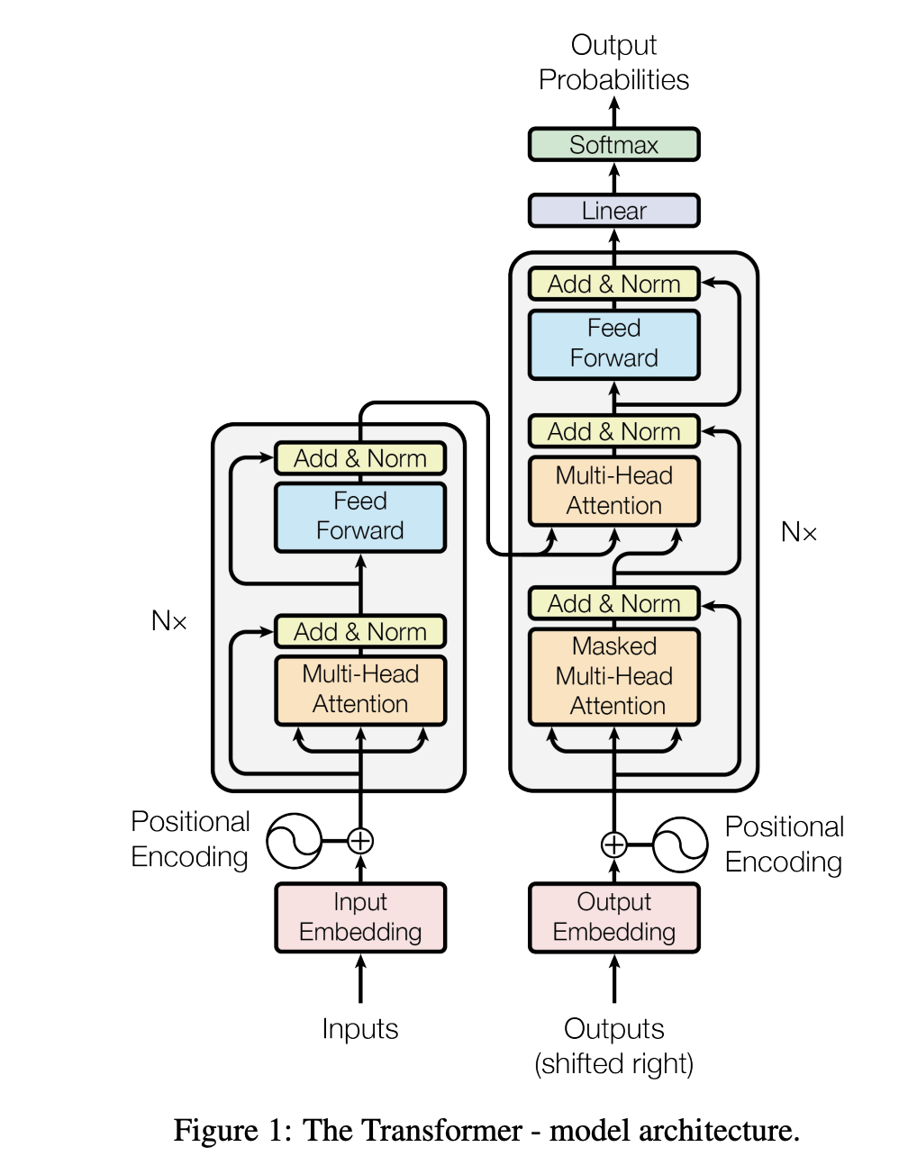


Transformer with self attention
打開柯博文
論文：Attention Is All You Need (https://arxiv.org/pdf/1706.03762.pdf)
XD

Slide 16

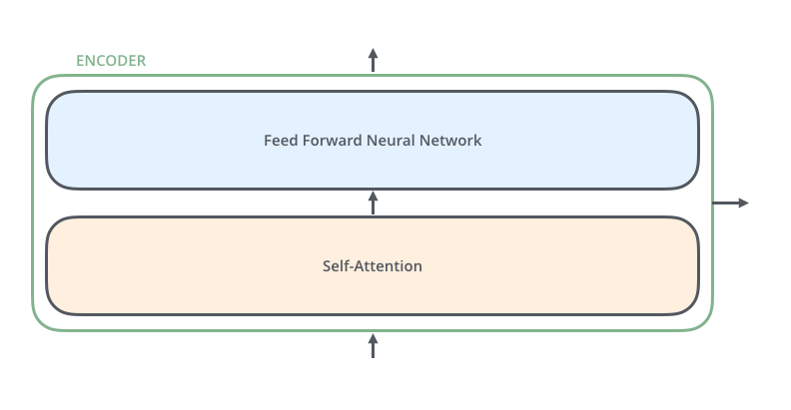
Transformer
在論文中由N個encoder跟N個decoder所組成(論文是6或12)
每個encoder由一個FFN跟一個self-attention組成

Slide 17
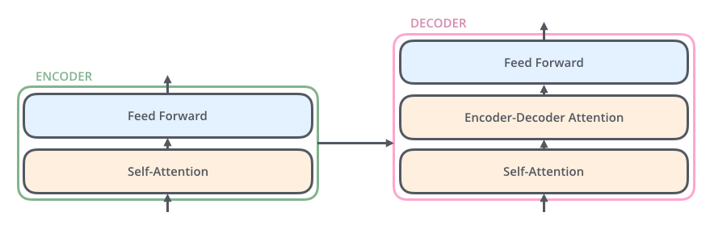
Transformer - encoder
Decoder也都一樣有這些layer，但裡面加了一個Encoder-Decoder Attention，幫助decoder可以著重在跟輸入有相關的地方 (就像前面的attention在seq2seq2模型做的那樣)
Encoder-Decoder attention會接受Encoder的輸出做為它的輸入

Slide 18

圖卍解
先來個word embedding
embedding 只有在「最下面(第一層)」的encoder才會用到，它的作用是將輸入句子中的每個單詞轉換為一個向量，並將這些向量傳遞給上層的編碼器。
它是唯一一個使用單詞嵌入作為輸入的編碼器，其他編碼器的輸入是下層編碼器的輸出。

Slide 19
Encoders
所有編碼器的共同抽象是它們接收一系列大小為512的向量。
在最底層的編碼器中，這些向量是單詞嵌入(word embeddings)
在其他編碼器中，則是直接下方編碼器的輸出。
這個列表的大小是可以設定的超參數，基本上它會是訓練數據集中最長句子的長度。
  如果訓練資料集中最長的句子有50個詞，那麼每個編碼器將處理一個包含50個向量的列表，每個向量的大小都是512。

Slide 20
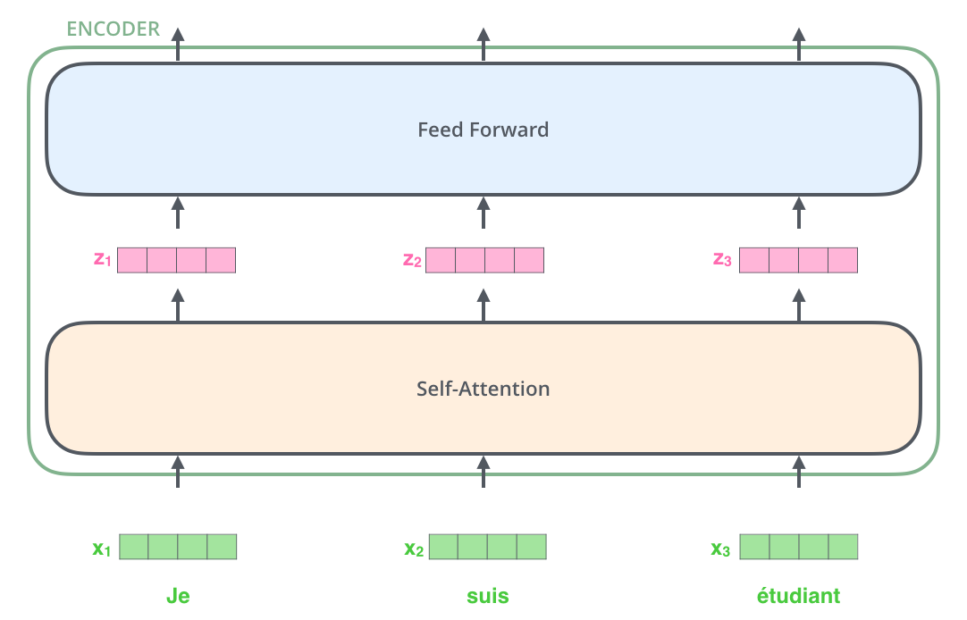
Bringing The Tensors Into The Picture
在輸入的序列透過word embeddings後，每一個都是執行像下圖的Encoder中兩層layer的計算

Slide 21
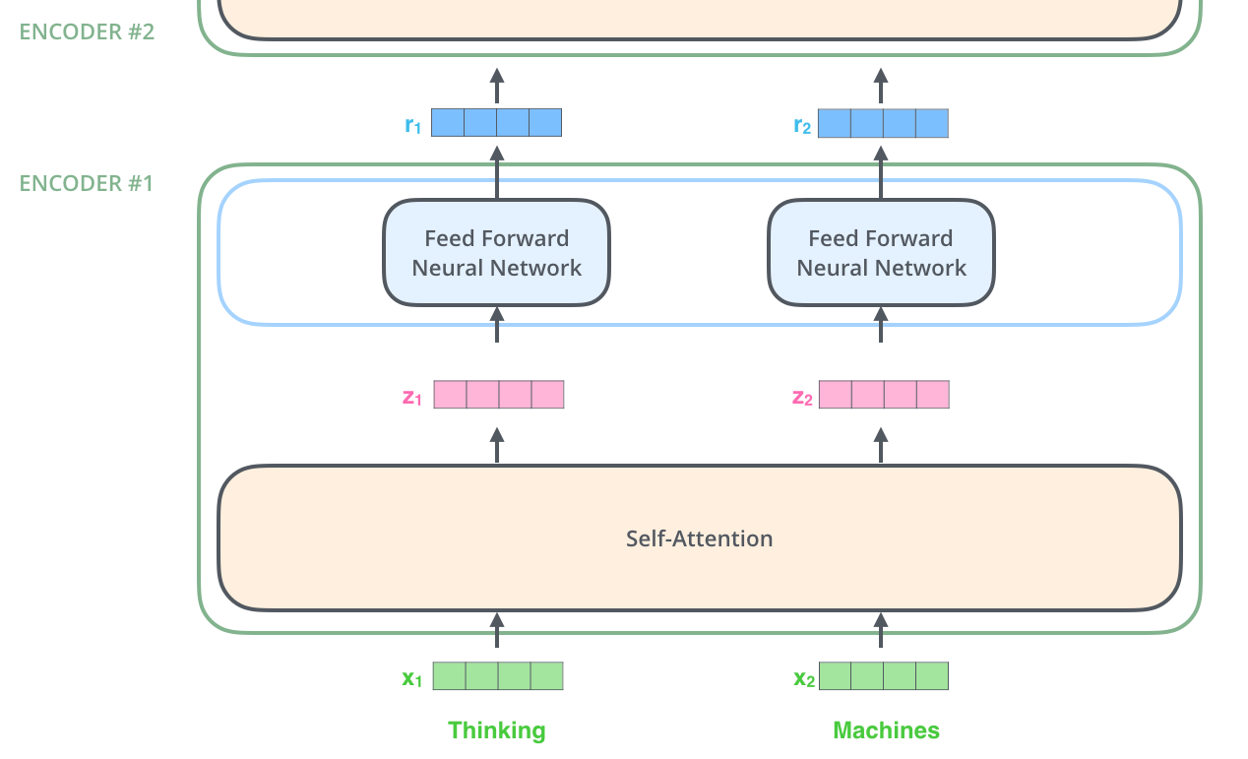
Bringing The Tensors Into The Picture
這邊可以看到 Transformer 的一個關鍵屬性，即每個位置的單詞在編碼器中流過自己的路徑。Self-attention層中的這些路徑之間存在依賴關係。然而，前饋層沒有這些依賴關係，因此各種路徑可以在流經前饋層時平行計算。
編碼器接收一個向量列表作為輸入。它通過將這些向量傳遞到self-attention層來處理此列表，然後傳遞到前饋神經網絡，然後將輸出向上發送到下一個編碼器。

Slide 22
Self-Attention at a High Level
假設下面的句子是我們要翻譯的輸入句子：
” The animal didn't cross the street because it was too tired“
注意：it在這段話中指的是什麼？是street還是animal？
  It’s a simple question to a human, but not as simple to an algorithm.
當模型處理“it”這個詞時，self-attention 允許它把“it”和“animal”聯繫起來。
當模型處理每個單詞（輸入序列中的每個位置）時，self-attention允許它查看輸入序列中的其他位置以尋找有助於更好地編碼該單詞的線索。

Slide 23
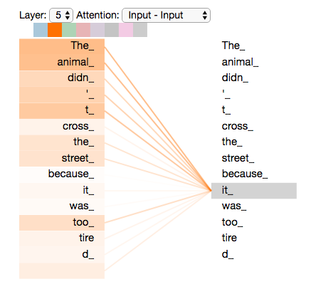
Self-Attention at a High Level
回憶一下RNNs, RNN 通過維持一個隱藏狀態，將之前處理過的單詞/向量的表示與當前正在處理的單詞/向量結合起來。這樣可以讓 RNN 記住上下文信息，並根據
前後關係編碼每個單詞。.
Transformer 則使用自注意力機制，讓模型在編碼一個單詞時，可以關注輸入序列中的其他相關單詞。這樣可以讓 Transformer 獲得更全面的語義理解，並根據關聯性編碼每個單詞。
https://colab.research.google.com/github/tensorflow/tensor2tensor/blob/master/tensor2tensor/notebooks/hello_t2t.ipynb#scrollTo=OJKU36QAfqOC

Slide 24
Self-Attention in Detail
瞭解如何使用vectors計算self-attention，然後如何使用矩陣
計算self-attention的第一步是從每個編碼器的輸入向量（the embedding of each word）創建三個向量(Q, K, V)。
對於每個單詞創建一個Query vector、一個Key vector和一個Value vector。這些向量是通過將word embedding乘以在訓練過程中訓練的三個矩陣而來的。
  請注意，這些新向量的維度小於embedding向量。
它們的維數是 64，而embedding和編碼器輸入/輸出向量的維數是 512。它們不必更小，這是一種使大部分的multiheaded attention 計算保持不變的架構選擇。

Slide 25
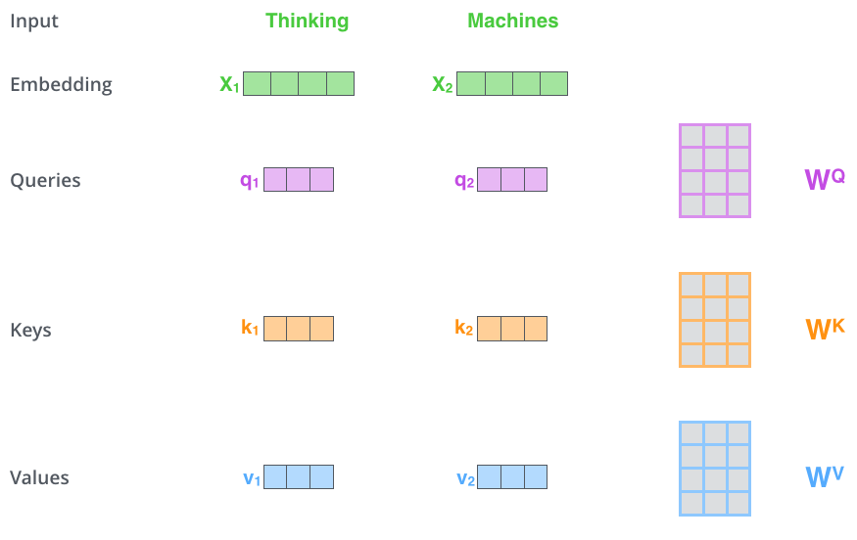
Self-Attention in Detail
將x₁ 乘以W^{Q}權重矩陣產生q₁ ，即與該詞關聯的“查詢”向量。

Slide 26
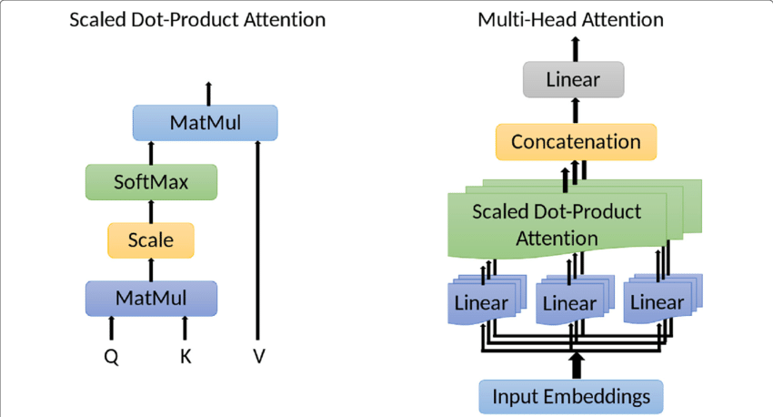
Self-Attention in Detail
第二步，計算一個score。
假設我們正在計算本例中第一個詞“Thinking”的self-attention, 需要根據這個詞對輸入句子的每個詞進行評分。
當我們在特定位置對單詞進行編碼時，分數決定了將多少注意力放在輸入句子的其他部分。
score是通過取查詢向量(query vector)和我們正在評分的相應單詞的鍵向量(key vector)的點積來計算的。
所以，如果我們正在處理位置＃1的單詞的self-attention，第一個分數將是q1和k1的點積。第二個分數將是q1和k2的點積。

Slide 27
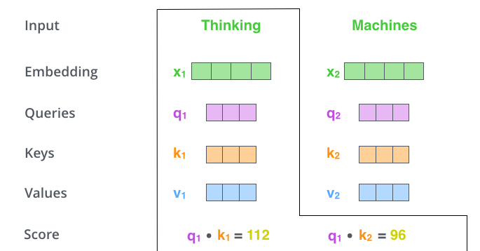
Self-Attention in Detail
使用dot-production的attention

Slide 28
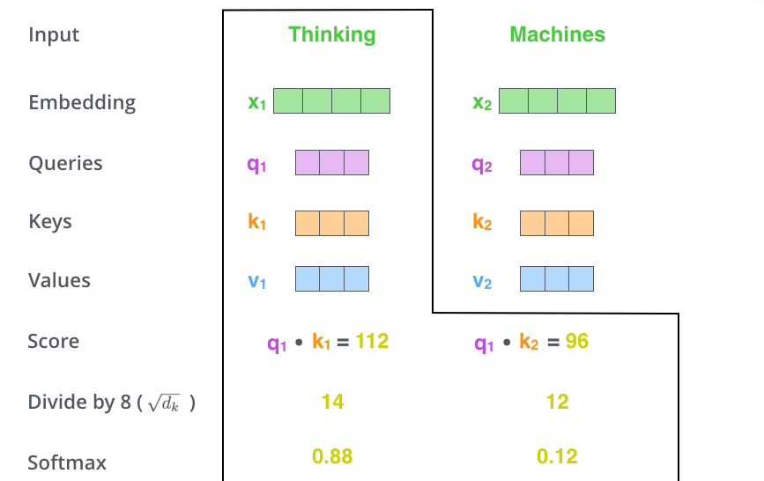
Self-Attention in Detail
第三步和第四步是將分數除以 8（論文中使用的關鍵向量維度的平方根 - 64。這會導致梯度更穩定。這裡可能還有其他可能的值，但這是默認），然後通過 softmax 操作傳遞結果。
這個 softmax 分數決定了每個詞在這個位置會表達多少。很明顯，這個位置的詞將具有最高的 softmax 分數，但有時關注與當前詞相關的另一個詞是有用的。

Slide 29
Self-Attention in Detail
第五步，把每個 value vector 跟 softmax score相乘(準備全部加在一起)
這裡的直覺是保持我們想要關注的單詞的值不變，並淹沒(drown-out)不相關的單詞（例如，通過將它們乘以像 0.001 這樣的小數字）。
第六步是對加權值向量求和，產生the output of the self-attention layer at this position (對第一個詞而言).

Slide 30
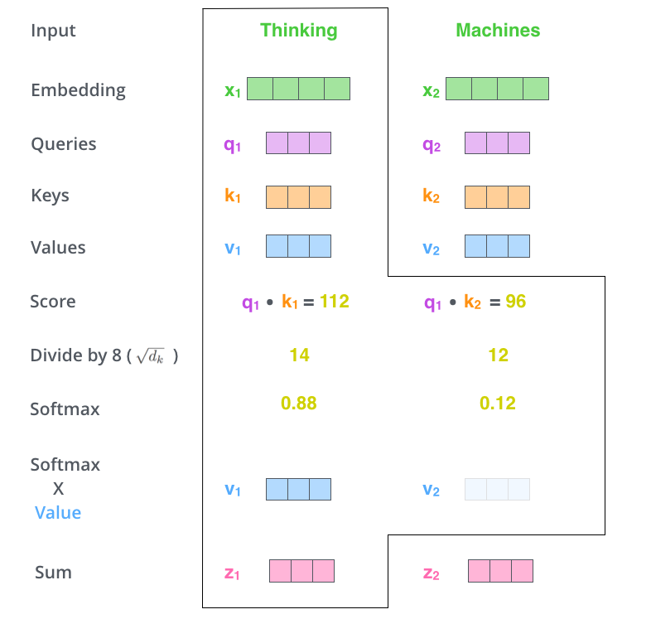
這些就是全部self-attention 需要的計算.
生成的向量就是發送到前饋神經網絡的向量

Slide 31
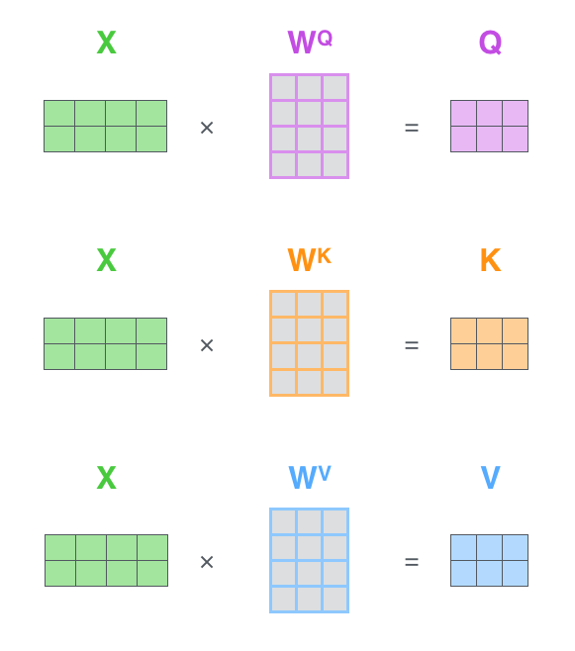
Self-Attention in Detail
在實作中，用矩陣形式進行可以有更快的處理速度。
首先，我們要計算查詢矩陣（Query）、鍵矩陣（Key）和值矩陣（Value）。
將的嵌入向量打包成一個矩陣X ，然後將其乘上訓練過的權重矩陣（ W^{Q}, W^{K}, W^{V} ）
X矩陣 中的每一行對應於輸入句子中的一個單詞。我們再次看到嵌入向量（512，即圖中的 4 個框）和 q/k/v 向量（64，即圖中的 3 個框）大小的差異

Slide 32
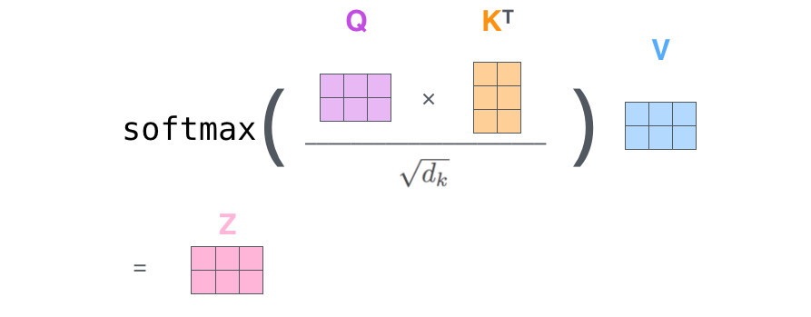
Self-Attention in Detail
最後，由於處理的是矩陣，第二步到第六步壓縮為一個公式來計算self-attention的輸出。

Slide 33
Multi-head attention
論文通過添加一種稱為multi-head attention的機制進一步細化了self-attention。這通過兩種方式提高了注意力層的性能：
  它擴展了模型關注不同位置的能力。是的，在上面的示例中，z1 包含了所有其他編碼的一點點，但它可能主要由實際單詞本身決定。如果我們要翻譯像“The animal didn't cross the street because it was too tired”這樣的句子，知道“it”指的是哪個詞會很有用。
  它為attention層提供了多個“表示子空間(representation subspaces)”。對於多頭注意力，我們不僅有一個，而且有多組Query/Key/Value 權重矩陣（Transformer 使用八個head，所以我們最終為每個編碼器/解碼器得到八組） . 這些集合中的每一個都是隨機初始化的。然後，在訓練之後，每個集合用於將輸入嵌入（或來自較低編碼器/解碼器的向量）投影到不同的表示子空間中。

Slide 34
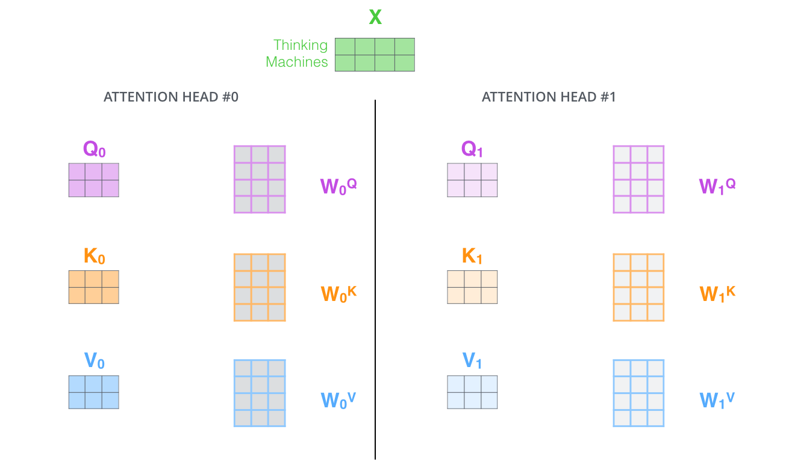
Multi-head attention
With multi-headed attention, we maintain separate Q/K/V weight matrices for each head resulting in different Q/K/V matrices. As we did before, we multiply X by the WQ/WK/WV matrices to produce Q/K/V matrices.

Slide 35
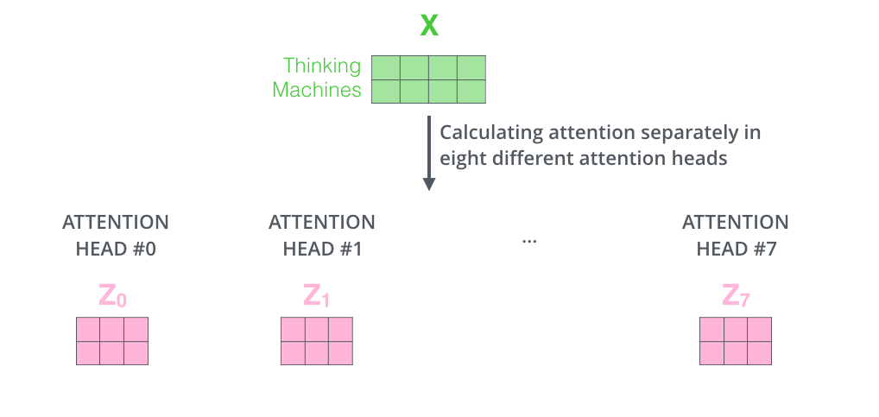
Multi-head attention
如果我們進行與先前提到的的相同的self attention計算，只需八次不同的權重矩陣，最終會得到八個不同的 Z 矩陣

Slide 36
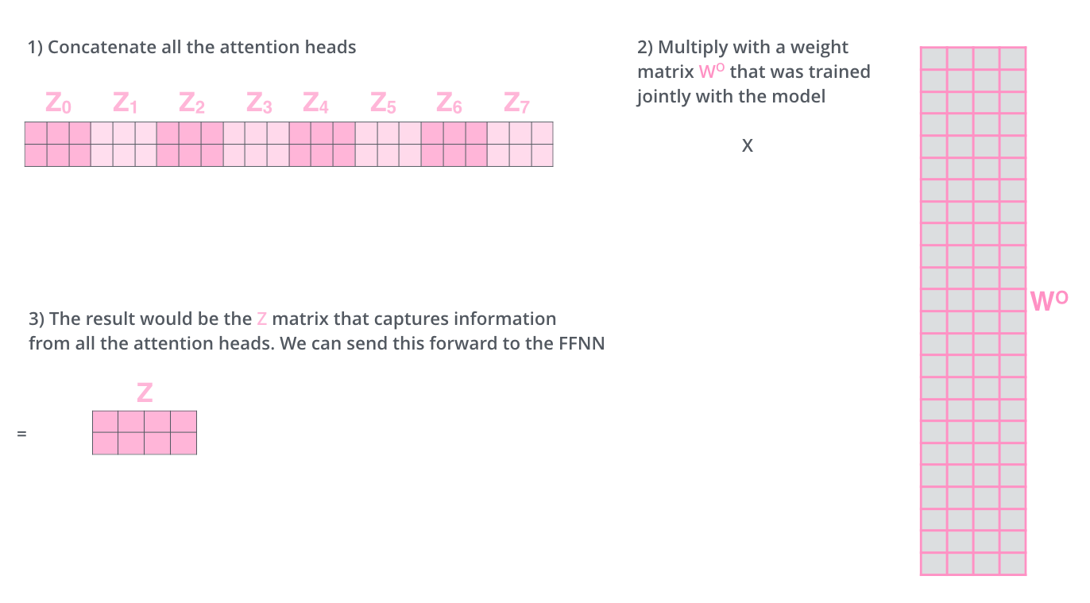
Multi-head attention
呃，可是神經網路那邊只需要一個矩陣，所以這邊需要加入一個作法來把這8個矩陣壓縮成一個
  concat the matrices then multiply them by an additional weights matrix WO.

Slide 37
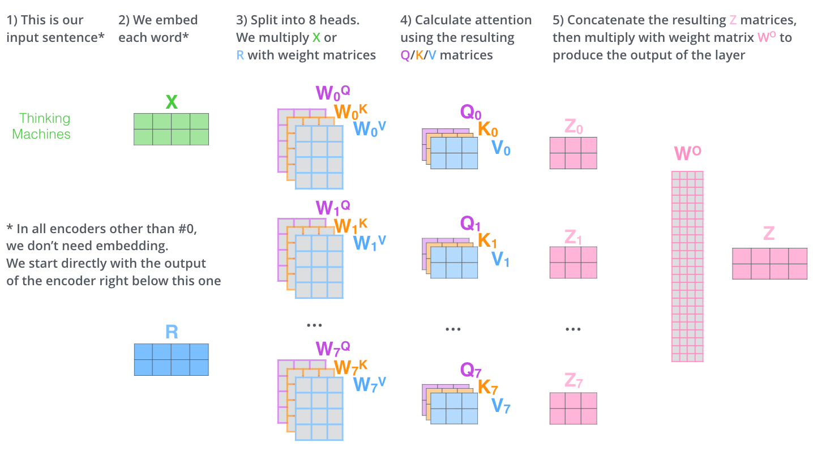

Slide 38
Self-attention-小說產生器
簡單的文字生成器
  https://www.kaggle.com/code/leonjye/a-simple-attention-based-text-prediction-model
  https://github.com/leonjyentub/Text_Generation/blob/main/Text_Generation_Attention.py
  使用了 Transformer 的自我注意力機制 (self-attention)，而不是 LSTM。在這個自我注意力機制中，有三個主要組件：Q (查詢)、K (鍵) 和 V (值)。
  在這個程式碼中，自我注意力機制的 Q、K、V 在 Attention 類別中定義，並在 Model 類別中使用。
  在 Attention 類別中，定義了一個 __init__ 函數，該函數初始化三個線性層，分別對應查詢、鍵和值。在呼叫 forward 函數時，會使用這些線性層將輸入轉換為 Q、K 和 V。
  在 Model 類別中，定義了一個模型架構，其中包括一個嵌入層、一個自我注意力機制和一個全連接層。在 forward 函數中，將輸入序列通過嵌入層後，作為查詢、鍵和值的輸入。然後，對嵌入序列的每個時間步驟，計算 Q、K 和 V，並使用它們計算每個時間步驟的注意力權重。最後，使用這些注意力權重和嵌入序列，通過一個線性層和 softmax 函數產生機率分佈。
  在這個程式碼中，這些 Q、K 和 V 的使用方式是用於計算每個時間步驟的自我注意力權重，以選擇性地關注序列的特定部分。通過這種方式，模型有助於在生成過程中保留序列的全局上下文，以產生更正確和適當的詞語。
另外，對，我們再來一次三國演義 XD
  https://colab.research.google.com/drive/1NJmaCpaXPQeUWqjvO-lbJm-m0d7Pvxf4?usp=sharing
    (因為會跑很久所以只取部分的三國演義來測試，而且訓練迴圈只跑3次)

Slide 39
Positional Encoding
The Order of The Sequence

Slide 40
使用位置編碼表示序列的順序
模型中缺少的一件事是一種解釋輸入序列中單詞順序的方法。
為了解決這個問題，transformer 向每個input embedding添加了一個向量。
這些向量遵循模型學習的特定模式，這有助於它確定每個單詞的位置，或序列中不同單詞之間的距離。
直覺的做法是，一旦將這些值投影到 Q/K/V 向量中，以及在點積注意力期間，將這些值加到embedding中，就可以在embedding vectors之間提供有意義的距離。

Slide 41
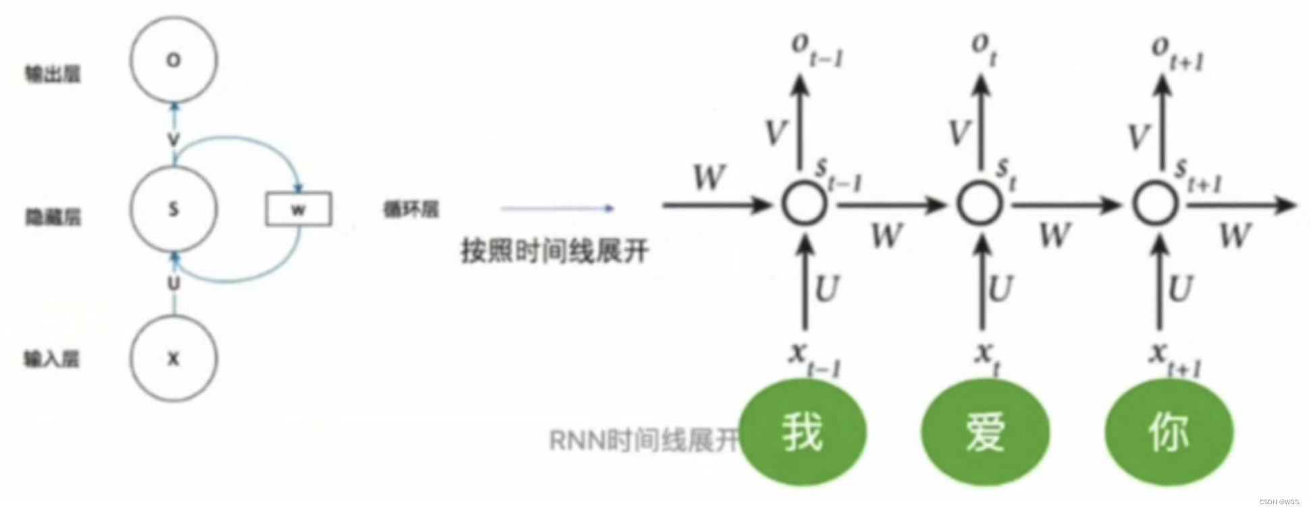
位置編碼
對任何語言來說，句子中
詞彙的順序和位置都是非
常重要的。
它們定義了語法，從而定義了句子的實際語義。
RNN結構本身就涵蓋了單詞的順序，RNN按順序逐字分析句子，這就直接在處理的時候整合了文本的順序信息。
但Transformer架構拋棄了循環機制，僅採用multi-head self-attention機制。
雖然避免了RNN較大的時間成本，而且從理論上講，它可以捕捉句子中較長的依賴關係。
https://lolitasian.blog.csdn.net/article/details/124336971

Slide 42
位置編碼
由於句子中的單詞同時流經Transformer的編碼器、解碼器等等，模型本身對每個單詞沒有任何位置信息的。
比如輸入是「你禮貌嗎」，如果將位置信息打亂，變成「禮貌你嗎」的時候，因為模型沒有位置信息所以也就沒辦法識別語義，但是從人的⻆度理解這是完全不同的兩句話。
  因此，仍然需要一種方法將單詞的順序整合到模型中。
想給模型一些位置信息，一個方案是在每個單詞中添加一條關於其在句子中位置的信息。我們稱之為“信息片段”，即位置編碼。

Slide 43
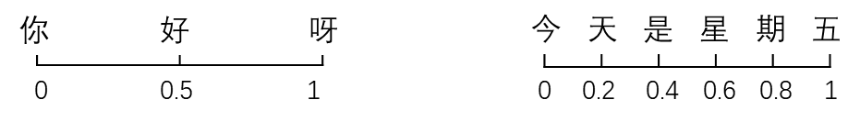
位置編碼
給每個在不同位置的字加上一組編碼？該怎麼做？
第一個可能想到的想法是為每個time step添加一個[ 0 , 1 ] [0,1][ 0 ,1 ]範圍內的數字，其中0表示第一個單詞，1表示最後一個單詞。
這可行嗎？
  問題之一是你無法計算出在特定範圍內有多少個單詞。換句話說，time step在不同的句子中含義不一致。

Slide 44
位置編碼
另一個想法
是為每個time step按一定步數線性分配一個數字。
也就是說，第一個單詞是“1”，第二個單詞是“2”，依此類推。
這種方法的問題在於，隨著句子變長，這些值可能會變得特別大，
並且模型可能會遇到比訓練時更長的句子
此外，我們的模型可能會忽略某些長度的樣本。這會損害模型的一般化。

Slide 45
位置編碼
理想情況下，應滿足以下標準：
  每個time step都有唯一的編碼。
  在不同長度的句子中，兩個time step之間的距離應該一致。
  模型不受句子長短的影響，並且編碼範圍是有界的。（不會隨著句子加長數字就無限增大）
  必須是確定性的。

Slide 46
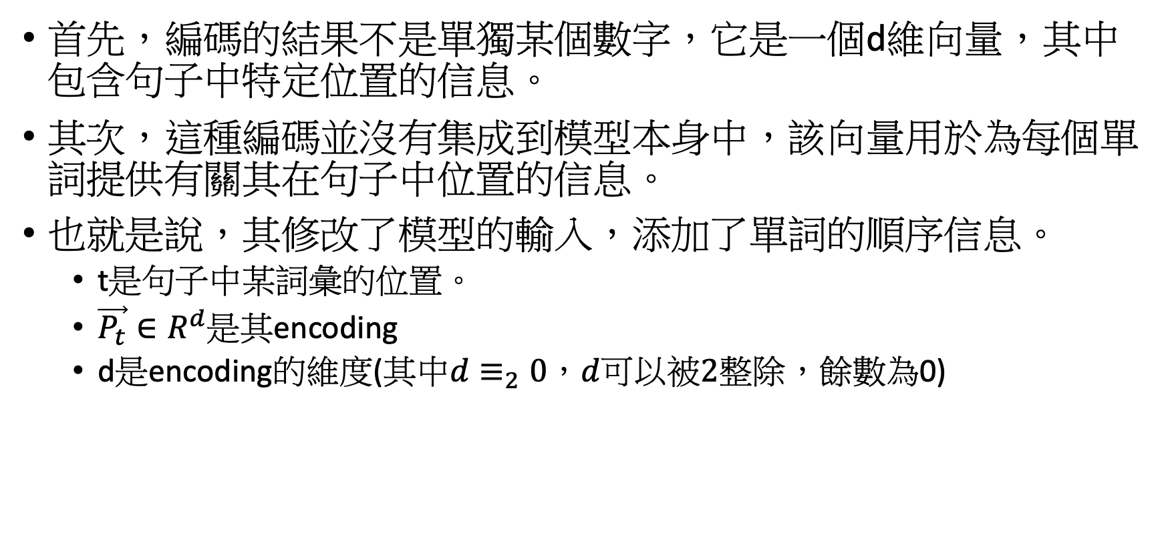
位置編碼(Position embedding)
首先，編碼的結果不是單獨某個數字，它是一個d維向量，其中包含句子中特定位置的信息。
其次，這種編碼並沒有集成到模型本身中，該向量用於為每個單詞提供有關其在句子中位置的信息。
也就是說，其修改了模型的輸入，添加了單詞的順序信息。
  t是句子中某詞彙的位置。
  $\vec{P_{t}}∈R^{d}$是其encoding
  d是encoding的維度(其中$d≡_{2}0，d可以被2整除，$餘數為0)

Slide 47
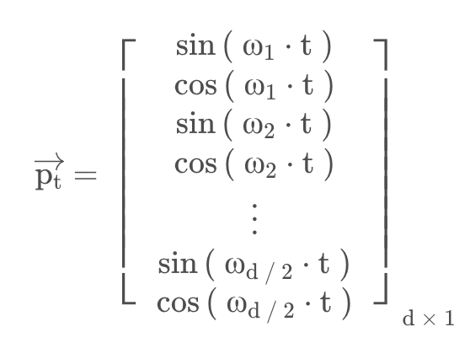
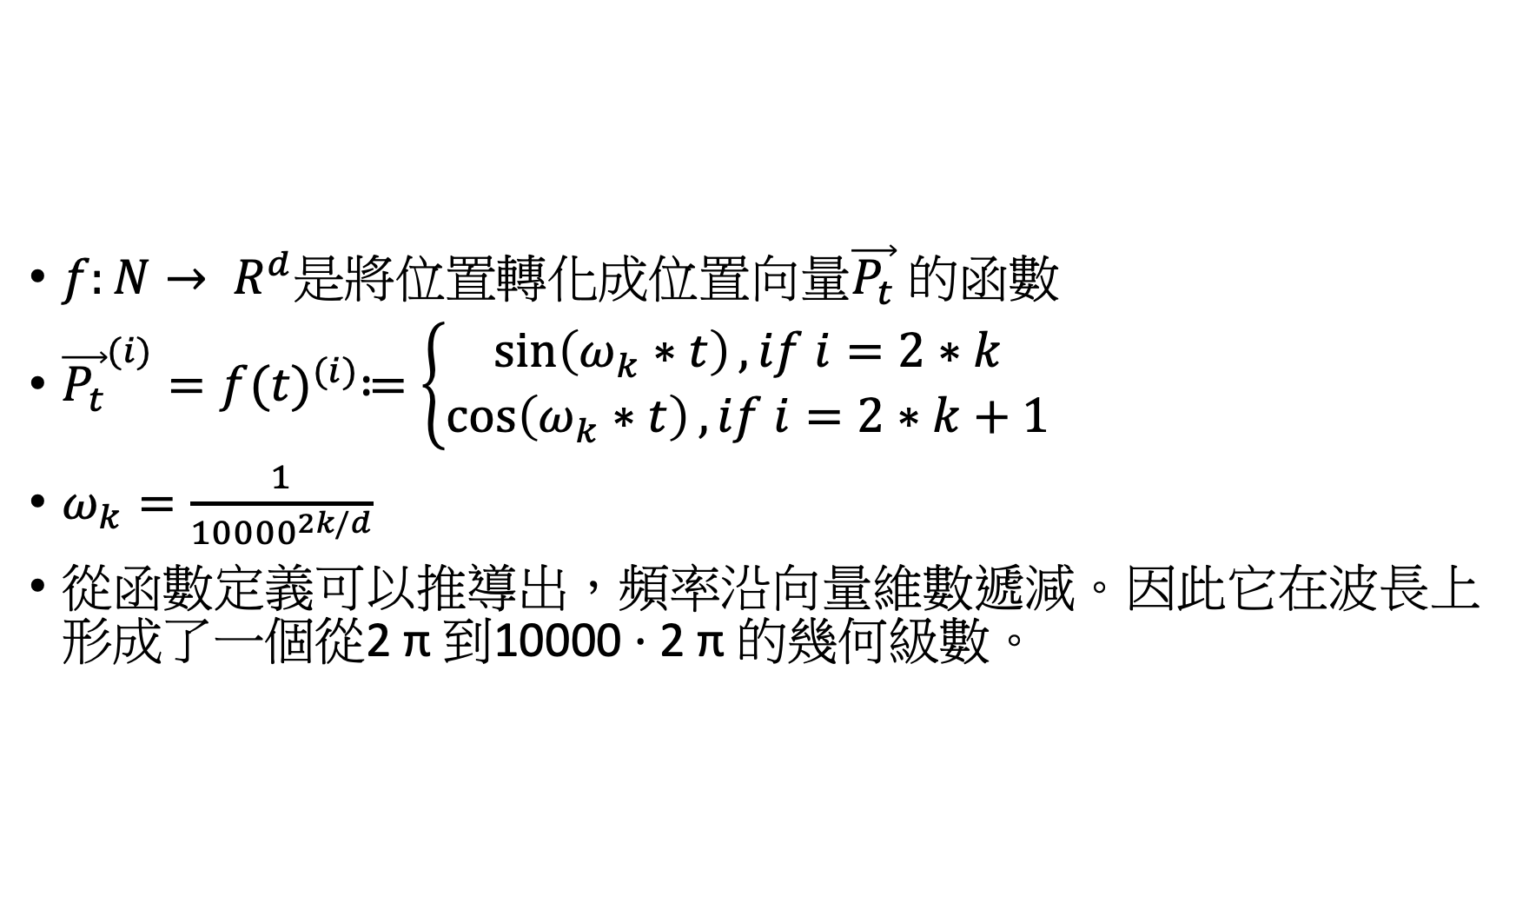
位置編碼
$f:N→ R^{d}$是將位置轉化成位置向量$\vec{P_{t}}$​​的函數
${\vec{P_{t}}}^{(i)}=f{(t)}^{(i)}≔\left\{\begin{matrix}\sin\left(ω_{k}∗t\right), if i=2∗k \\ \cos\left(ω_{k}∗t\right), if i=2∗k+1\end{matrix}\right.$
$ω_{k}=\frac{1}{{10000}^{2k/d}}$
從函數定義可以推導出，頻率沿向量維數遞減。因此它在波長上形成了一個從2 π 到10000 ⋅ 2 π 的幾何級數。

Slide 48
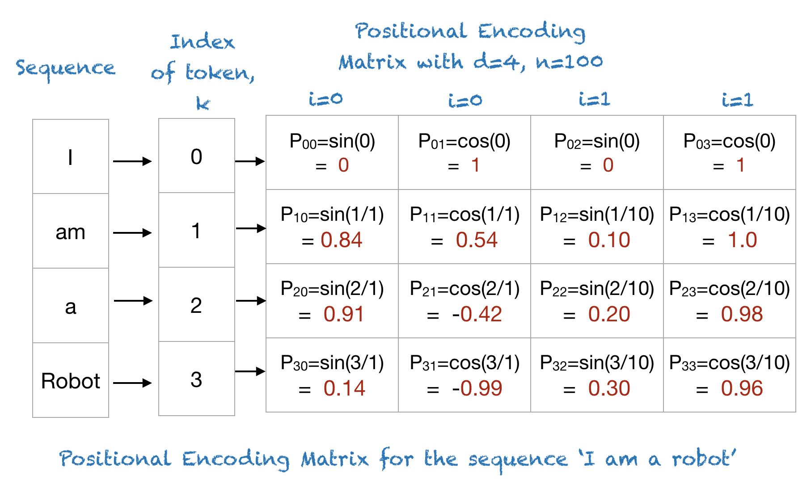
運算範例
假設有4個字(d=4)，每個字被編碼(embedding)後的長度是4，自定的縮放運算是100(在論文的設定，前幾頁裡是10000)
import numpy as np
def getPositionEncoding(seq_len, d, n=100):
P = np.zeros((seq_len, d))
for k in range(seq_len):
for i in np.arange(int(d/2)):
denominator = np.power(n, 2*i/d)
P[k, 2*i] = np.sin(k/denominator)
P[k, 2*i+1] = np.cos(k/denominator)
return P
P = getPositionEncoding(seq_len=4, d=4, n=100)
print(P)

Slide 49
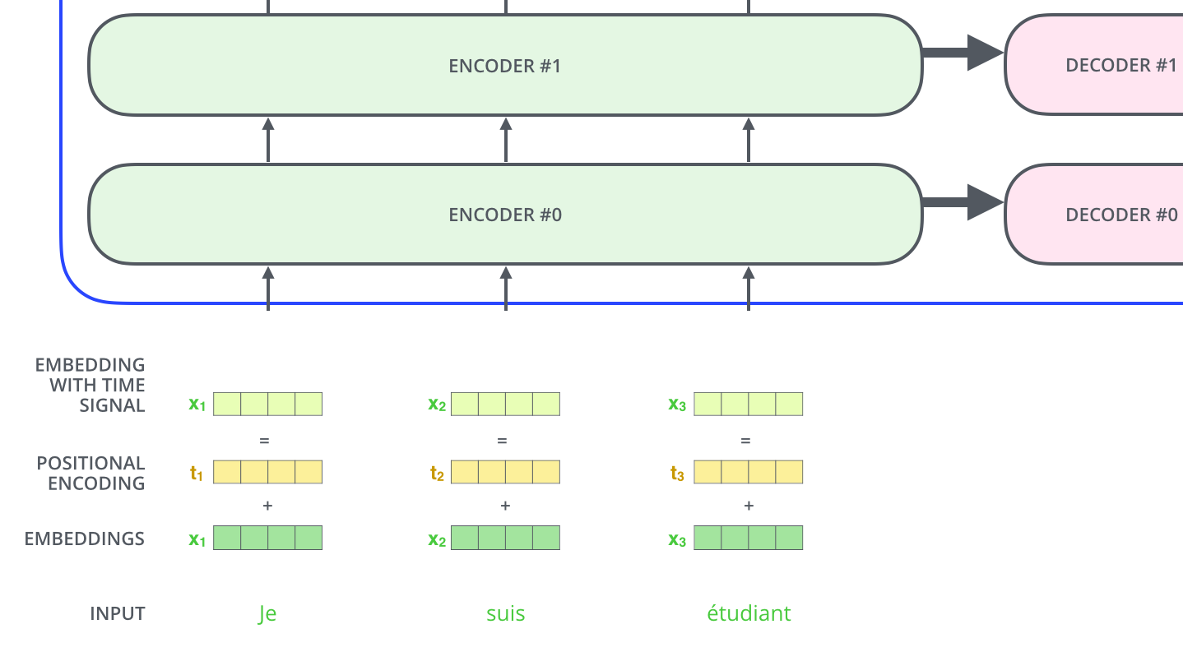
加上位置編碼
直接加上去，所以position encoding的長度一定要跟word embedding的結果長度一樣

Slide 50
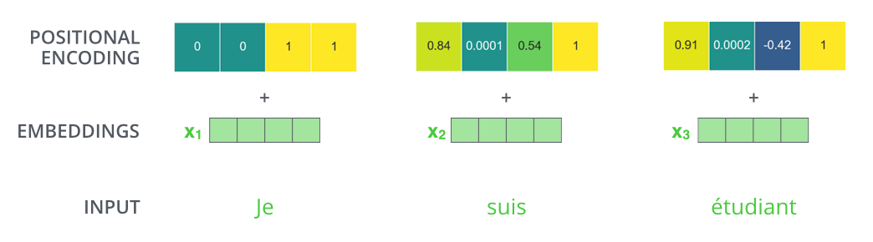
使用位置編碼表示序列的順序
如果我們假設嵌入的維度為 4，那麼實際的位置編碼將如下所示：

Slide 51
加上位置編碼
def get_angles(pos, i, d_model):
angle_rates = 1 / np.power(10000, (2 * (i//2)) / np.float32(d_model)) return pos * angle_rates
def positional_encoding(position, d_model):
angle_rads = get_angles(np.arange(position)[:, np.newaxis],
np.arange(d_model)[np.newaxis, :], d_model)
  # apply sin to even indices in the array; 2i
  angle_rads[:, 0::2] = np.sin(angle_rads[:, 0::2])
  # apply cos to odd indices in the array; 2i+1
  angle_rads[:, 1::2] = np.cos(angle_rads[:, 1::2])
  pos_encoding = angle_rads[np.newaxis, ...]
  return pos_encoding
https://www.tensorflow.org/text/tutorials/transformer

Slide 52
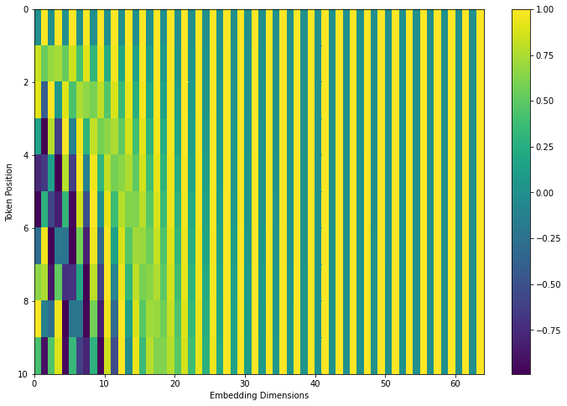
位置編碼(假設10個token, encoding長度64) https://github.com/jalammar/jalammar.github.io/blob/master/notebookes/transformer/transformer_positional_encoding_graph.ipynb

Slide 53
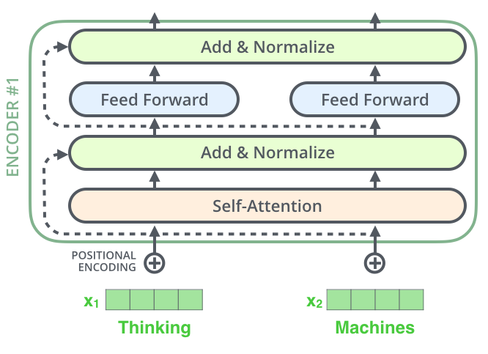
Normalize
殘差連接
Layer-normalization

Slide 54
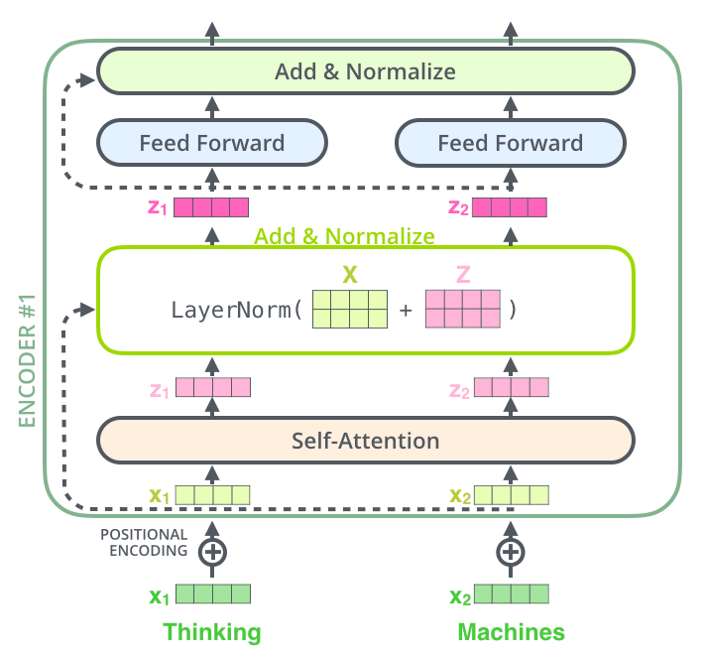
Layer Normalize
visualize the vectors and the layer-norm operation associated with self attention

Slide 55
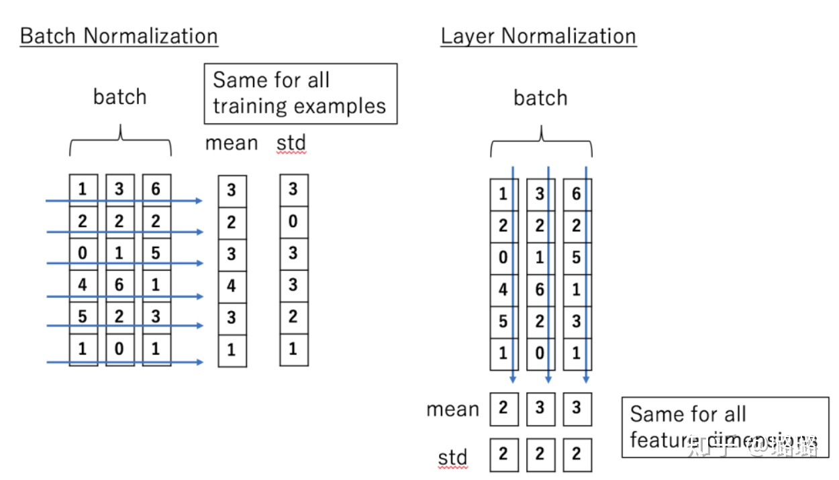

Slide 56
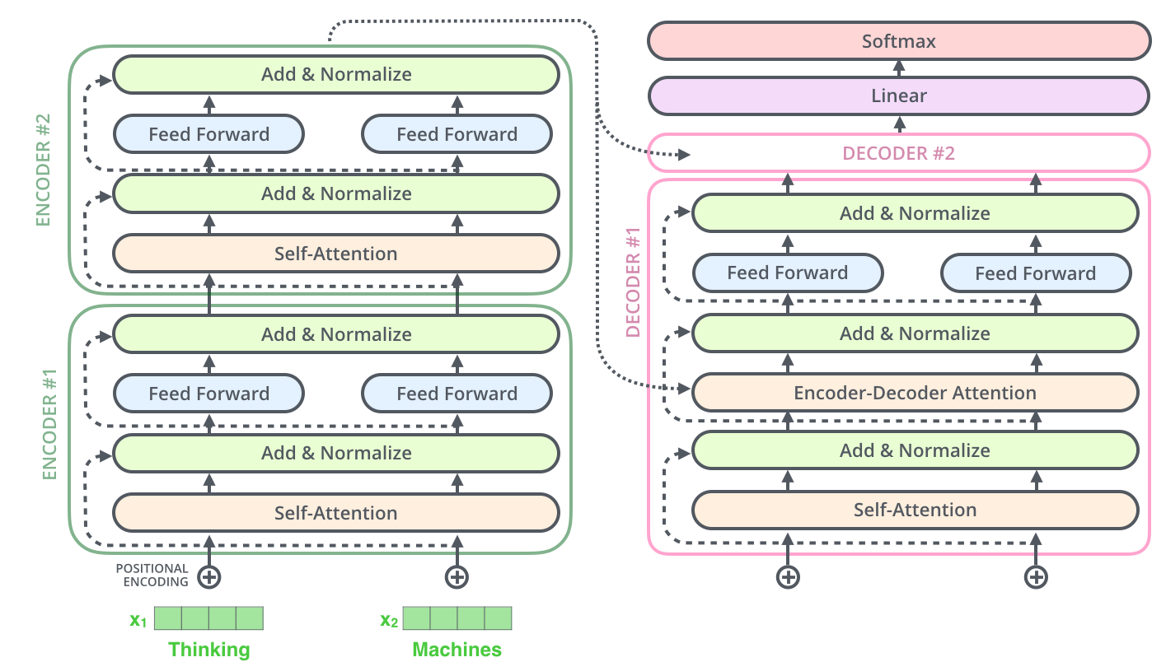
組成Transformer
假設encoder與decoder都兩個

Slide 57
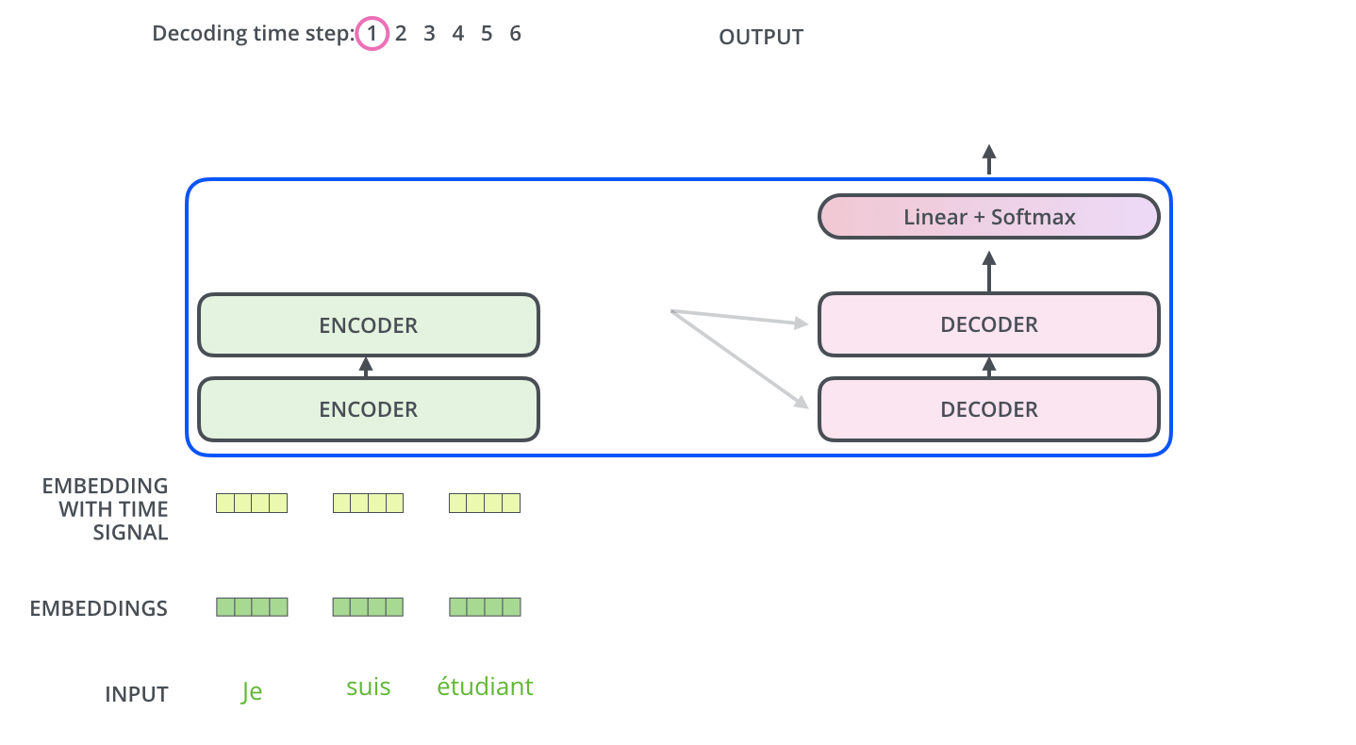
The Decoder Side
編碼器首先處理輸入序列。然後將頂部編碼器的輸出轉換為一組注意力向量 K 和 V。
每個解碼器將在其“編碼器-解碼器注意力”層中使用這些向量，這有助於解碼器將注意力集中在輸入序列中的適當位置：

Slide 58

The Decoder Side
以下步驟重複該過程，直到一個特殊的到達符號<eos>表示轉換器解碼器已完成其輸出。
每個步驟的輸出在下一個時間步驟中被餵回到底部解碼器，並且解碼器像編碼器一樣冒出它們的解碼結果。
將位置編碼一樣添加到這些解碼器輸入中，以指示每個單詞的位置。

Slide 59
The Decoder Side
解碼器中的self-attention與編碼器中的self-attention的運行方式略有不同：
  在解碼器中， self-attention只允許關注(attend)輸出序列中較早的位置。
  當然，因為同一句後面的字還沒有產生出來
  通過-inf在self-attention計算的 softmax 步驟之前屏蔽(masking)未來位置（將它們設置為-inf）來完成的。
“Encoder-Decoder Attention”層的工作方式與multi-head self-attention類似，除了它從它下面的層創建查詢矩陣(Queries matrix ，並從編碼器堆疊的輸出中獲取鍵(Keys)和值矩陣(Values matrix )。

Slide 60
The Final Linear and Softmax Layer
解碼器堆疊輸出一個浮點向量。
如何把它變成一個詞？
這是最後一個線性層的工作，後面是一個 Softmax 層。
線性層是一個簡單的完全連接的神經網絡，它將解碼器堆疊產生的向量投影到一個更大的向量中，稱為 logits 向量。

Slide 61
The Final Linear and Softmax Layer
假設我們的模型知道 10,000 個獨特的英語單詞（我們模型的“輸出詞彙表”），這些單詞是從其訓練數據集中學習的。
這將使 logits 向量有 10,000 個單元寬——每個單元對應於一個唯一單詞的分數。這就是我們如何解釋模型的輸出，然後是線性層。
然後 softmax 層將這些分數轉化為機率（全部為正，全部加起來為 1.0）。
最後挑選機率最高的點(cell)做為輸出(cell)，其所對應的相關詞就是這次時間步驟的最後結果。

Slide 62
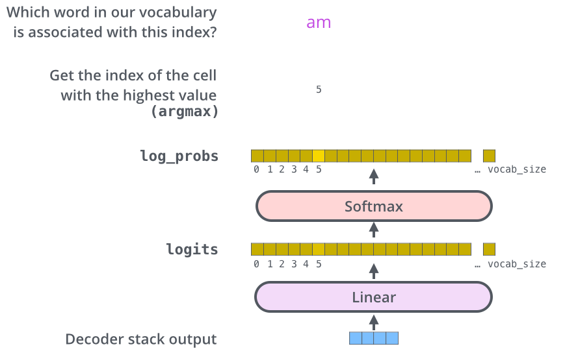
The Final Linear and Softmax Layer

Slide 63
Transformer-小說產生器
三國演義沒完沒了系列 XD
  https://colab.research.google.com/drive/1YiKLKZt4UhoyoTdQRCFW5nHi9yPrw-Kv?usp=sharing
  https://github.com/leonjyentub/Text_Generation/blob/main/Text_Generation_Transformer.py
  這份程式碼是用 PyTorch 實作 Transformer 架構來進行語言模型化。
    它包含了 Transformer 的關鍵組件，例如token embedding層、位置編碼層、遮蔽式自我注意層、多頭自我注意層、前馈層、解碼器層以及解碼器堆疊層。
    此外，還包括一個使用上述元件的語言模型類別以及一個具有FeedForward層的自迴歸式語言模型類別。
    Tokenizer類別用於將字母對應到整數，並包括一個填充(pad token)以用於填充序列。
    Trainer類別通過以批次為單位處理序列來訓練模型，計算損失並反向傳播梯度。
    Generator類別取得訓練模型並使用它來生成句子，通過先輸入一個種子序列，並從機率分布挑選下一個token。
    該程式可用於在指定數據集上訓練語言模型，然後根據它學會的模式生成文字。

Slide 64
Transformer-小說產生器
三國演義沒完沒了系列 XD
  該程式中使用的Transformer模型的架構如下：
    一個token embedding層，將每個token對應到一個vector。
    一個位置編碼(positional encoding)層，將位置訊息添加到word embedding中。
    一個解碼器堆疊層，將多個解碼器層應用在序列中。
    最後將嵌入對應到詞彙表上的機率分布。
  每個解碼器層包含：
    一個多頭自我注意層，找到序列中 token 之間的關係。
    一個前饋層，將嵌入結合全連接神經網路。
    Dropout 用於防止過擬合。
  以自迴歸式方式訓練模型，根據先前的token預測序列中的下一個token。
  這份程式碼提供了一個將Transformer架構用於語言模型化的實施，並具有訓練和生成文本的能力。

Slide 65
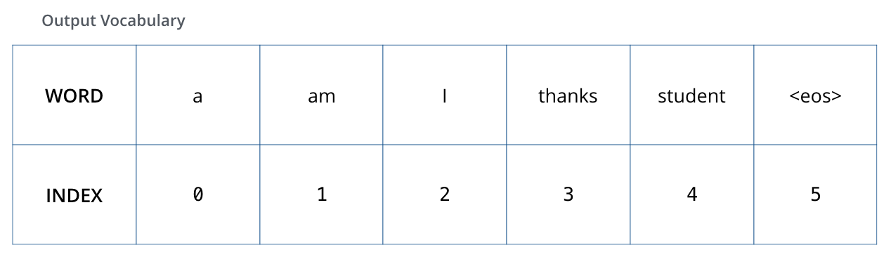
訓練的細節回顧
在訓練期間，未經訓練的模型將經歷完全相同的前向傳播。
但是由於我們是在標記的訓練數據集上訓練它，我們可以將它的輸出與實際正確的輸出進行比較。
假設輸出詞彙表只包含六個詞（“a”、“am”、“i”、“thanks”、“student”和“<eos>”（“end of sentence”的縮寫））

Slide 66
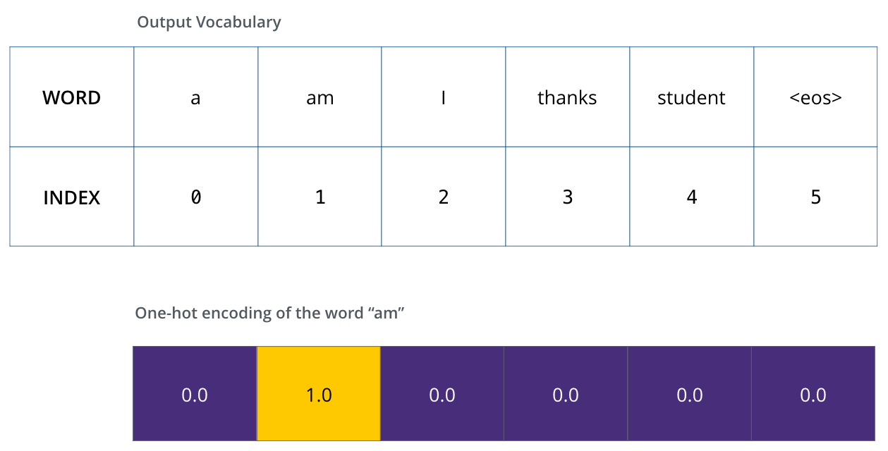
訓練的細節回顧
一旦我們定義了輸出詞彙表，就可以使用相同寬度的向量來表示詞彙表中的每個單詞。這也稱為one hot encoding。
因此，例如，我們可以使用以下向量表示單詞“am”：

Slide 67
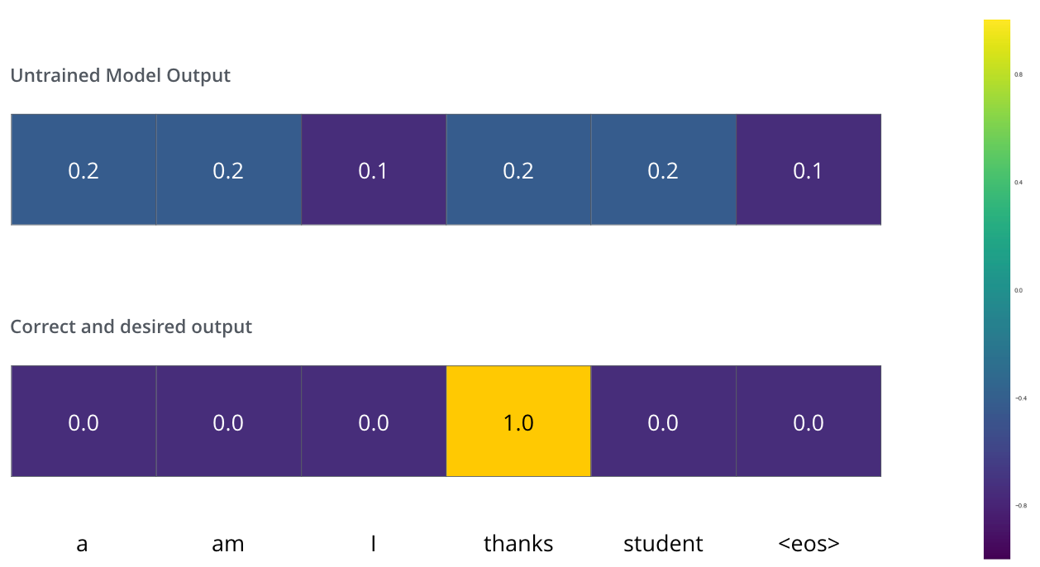
The Loss Function
由於模型的參數（權重）都是隨機初始化的，因此（未經訓練的）模型會為每個單元格/單詞生成一個具有任意值的概率分佈。我們可以將它與實際輸出進行比較，然後使用反向傳播調整所有模型的權重，使輸出更接近所需的輸出。
如何計算誤差？
假設希望將“merci”翻譯成“thanks”，這意味著，我們希望輸出是表示“謝謝”一詞的機率分佈如圖。

Slide 68

The Loss Function
如何比較這兩個機率矩陣的差異，這就像分類問題，可以使用cross-entropy
或是KL散度（Kullback-Leibler divergence，簡稱KLD），在訊息系統中稱為相對熵（relative entropy）

Slide 69
訓練的細節回顧
使用一個超過一個詞的句子來翻譯。
例如輸入：“je suis étudiant”和預期輸出：“i am a student”。
這表示希望模型連續輸出機率分佈，其中：
  每個機率分佈都由一個寬度為 vocab_size 的向量表示（例如這個小例子是 6，但更實際的數字是 30,000 或 50,000）
  第一個機率分佈在與單詞“i”相關聯的cell中具有最高機率
  第二個機率分佈在與單詞“am”相關聯的cell中具有最高機率
  依此類推，直到第五個輸出分佈指示' <end of sentence>'符號，該符號也有來自10,000個元素詞彙表的cell與之關聯。

Slide 70

訓練的細節回顧

Slide 71

訓練的細節回顧
在足夠大的數據集上訓練模型足夠長的時間後，我們希望生成的機率分佈看起來像這樣：
現在，由於模型一次產生一個輸出，因此我們可以假設模型從該機率分佈中選擇機率最高的單詞，並丟棄其餘的單字。
這是一種方法（稱為貪婪解碼）。
  還有一種叫“beam search”

Slide 72
Transformer的改善
https://marssu.coderbridge.io/2021/02/09/reformer/
https://arxiv.org/pdf/2001.04451.pdf

